Slide 1
DASAR PEMROGRAMAN
Sesi 12
MODUL DAN IMPORT
Teaching Team Teknik Informatika
Universitas Nusa Putra

Slide 2
MODUL & IMPORT

Slide 3
PEMROGRAMAN SECARA MODULAR
Dalam dunia pemrograman, pendekatan modular berarti proses memecah program super besar menjadi beberapa bagian atau kecil yang terpisah, terorganisir, terkelola dengan lebih rapi sesuai dengan tugasnya masing-masing

Slide 4
KEUNTUNGAN PEMORGAMAN MODULAR
Ada beberapa keuntungan jika kita menerapkan pendekatan modular, di antarnya:
Simplicity: kode program kita menjadi lebih sederhana.
Maintainability: kode program kita menjadi lebih mudah di-maintain atau ‘dipelihara’.
Reusability: potongan-potongan kode program bisa digunakan dari berbagai tempat membuatnya menjadi lebih reusable.
Pada python, terdapat 3 komponen penting penyusun modularitas [1]:
Fungsi
Modul
Paket

Slide 5
PENGERTIAN MODUL PADA PYTHON
Module pada python adalah sebuah file berekstensi .py yang berisi skrip python. Nama dari modul adalah nama nama dari file itu sendiri. Misal kita memiliki file bernama ‘matematika.py’, maka kita telah membuat sebuah modul bernama ‘matematika’.
Dan modul sendiri bisa memiliki berbagai macam isi, baik itu fungsi, class, mau pun variabel.

Slide 6
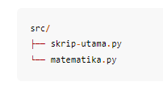
MEMBUAT MODUL
Buatlah File Seperti Berikut :
File skrip-utama.py adalah file yang akan kita running.
File matematika.py adalah file yang akan kita jadikan modul.

Slide 7
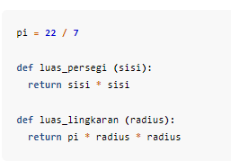
MEMBUAT MODUL
Buat script berikut di file matematika.py
Penjelasan:
Pada modul matematika di atas, kita membuat 3 buah item:
variabel pi dengan nilai hasil bagi dari 22/7
fungsi luas_persegi
fungsi luas_lingkaran
Kita akan mencoba memanggil 3 buah item tersebut dari file yang berbeda.

Slide 8
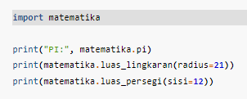
MENGIMPORT MODUL DENGAN STATEMENT IMPORT
Jika kita ingin memanggil fungsi atau apa pun yang ada pada file lain, maka kita harus mengimpornya terlebih dahulu.
Terdapat beberapa cara untuk mengimpor.
Impor semua
Yang pertama adalah: impor semua. Alias kita mengimpor semua item yang ada pada suatu modul tanpa pengecualian.
Gimana caranya?
Silakan buka file skrip-utama.py kemudian tuliskan kode program berikut:

Slide 9
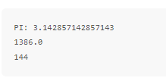
MENGIMPORT MODUL DENGAN STATEMENT IMPORT
Pada kode program di atas, kita telah memanggil modul matematika dengan perintah:
Import matematika
Hal ini akan membuat kita memiliki akses terhadap modul tersebut dan apa yang ada di dalamnya.
Oleh karena itu ketika kita jalankan program, kita akan mendapatkan output seperti berikut:

Slide 10
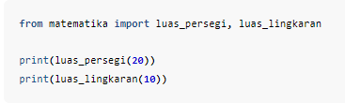
IMPORT SECARA EKSPLISIT
Selain mengimpor semua item, kita juga bisa mengimpor hanya item-item tertentu saja secara eksplisit.
Misalkan pada modul matematika, kita hanya ingin mengimpor fungsi luas_persegi() dan luas_lingkaran() saja, kita bisa melakukannya seperti ini:

Slide 11

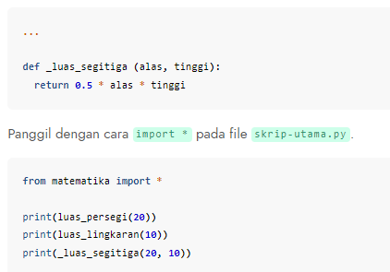
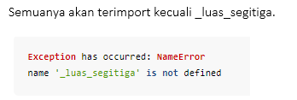
MENYEMBUNYIKA ITEM AGAR TIDAK BISA DI IMPORT
Selain dengan mendifinisikan satu-satu, kita juga bisa melakukan import * seperti ini:
Perintah di atas akan mengimport semua item yang ada pada modul matematika, kecuali item yang namanya diawali dengan _ , untuk mencobanya lihat contoh berikut :

Slide 12
PAKET PADA PYTHON
Paket pada python adalah sebuah cara untuk mengelola dan mengorganisir modul-modul python dalam bentuk direktori, memungkinkan sebuah modul untuk diakses menggunakan “namespace” dan dot lokasi [4].
Secara sederhana, paket (atau packages) pada python adalah direktori biasa, yang di dalamnya terdapat modul-modul python.
Bedanya, di dalam direktori tersebut, harus ada satu file bernama __init__.py yang memberitahukan interpreter bahwa direktori tersebut adalah paket yang berisi modul-modul.

Slide 13
MEMBUAT PAKET
Anggap saja kita akan membuat aplikasi untuk menghitung luas bangun datar dan juga volume bangun ruang.
Bangun datar di antaranya:
persegi
lingkaran
Segitiga
Bangun ruang di antaranya:
kubik
trapesium
bola
Dan kita akan membuat setiap bangun datar atau setiap bangun ruang menjadi satu modul tersendiri. Sehingga, kita akan memiliki total 6 modul. Dan dari 6 modul tersebut akan kita bagi menjadi 2 paket.
Sehingga penampilan struktur programnya adalah berikut:

Slide 14
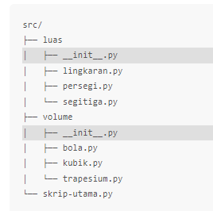
Ingat, setiap direktori yang akan kita jadikan sebagai paket, harus memiliki file __init__.py. Apa isi file tersebut? Kita bisa kosongkan saja, tidak perlu diisi apa pun.
Untuk masing-masing file, silakan buat fungsi luas_<nama-bangun-datar> dan volume_<bangun-ruang>. Kita bisa kosongkan saja isi fungsinya dengan menggunakan statemen pass.
Note : pass adalah statement yang tidak memiliki tugas apapun.

Slide 15
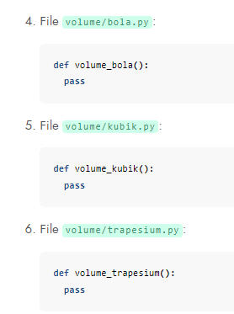
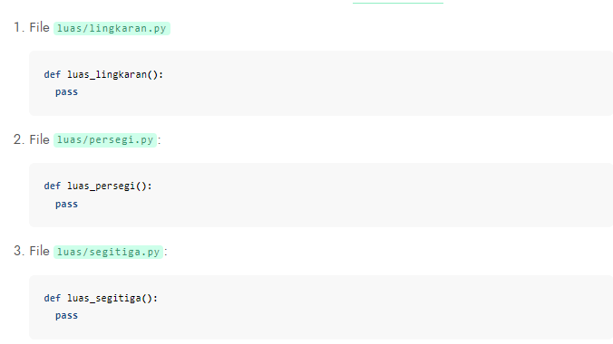

Slide 16
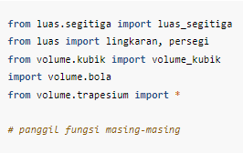
MENGIMPORT PAKET
Kita bisa mengimpor paket dengan cara yang sama seperti mengimpor modul biasa. Kita hanya perlu menambahkan <nama-direktori> plus dot (.) untuk pemisahnya.
Perhatikan contoh berikut:
Note : paket juga bisa bersifat nested alias kita bisa membuat paket yang ada di dalam paket lain dan seterusnya.

Slide 17
IMPORT PAKET / MODUL DENGAN ALIAS
Dengan semakin banyaknya modul dan paket, tidak menutup kemungkinan akan adanya item-item dengan nama yang sama.
Misalkan pada modul lingkaran terdapat fungsi dengan nama hitung_luas(), dan di modul persegi juga ada fungsi dengan nama yang sama.
Bagaimana cara memanggilnya?
Kita bisa memanfaatkan fitur alias dengan statemen as.

Slide 18
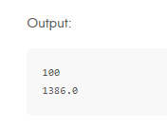
Perhatikan contoh berikut :
File lingkaran.py:
def luas (radius):
return 22 / 7 * radius * radius
File persegi.py:
def luas (sisi):
return sisi * sisi
File skrip-utama.py:
from persegi import luas as luas_persegi
from lingkaran import luas as luas_lingkaran
print(luas_persegi(10))
print(luas_lingkaran(21))

Slide 19
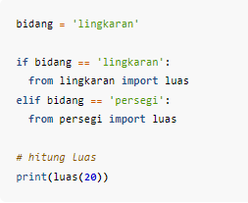
IMPORT PAKET / MODUL SECARA COSTUM
Selain menggunakan alias, kita juga bisa menggunakan percabangan if else.
Perhatikan contoh berikut:

Slide 20
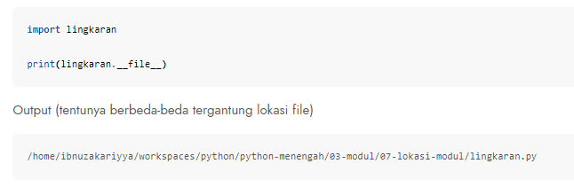
MENAMPILKAN PATH/NAME FILE DARI MODUL
Selain itu, kita juga bisa menampilkan lokasi file dari modul yang kita import.
Perhatikan contoh berikut, kita akan coba mengetahui di mana lokasi dari modul lingkaran yang telah kita buat

Slide 21
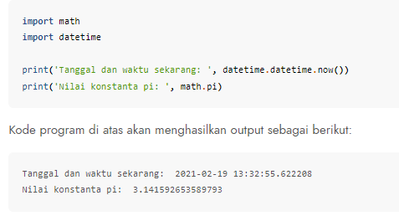
PAKET DAN MODUL PYTHON BUILT-IN
Selain kita bisa membuat modul dan paket sendiri, sebenarnya python pun secara bawaan juga memiliki banyak sekali modul default yang akan memudahkan tugas-tugas kita sebagai developer.
Contohnya seperti modul datetime, math, time, json, dan lain sebagainya.
Cara memanggilnya pun sama saja:

Slide 22
KESIMPULAN
Beberapa poin penting yang bisa kita simpulkan dari pertemuan kali ini:
Pendekatan pemrograman modular adalah satu konsep di mana kita memecah bagian besar program menjadi bagian-bagian kecil yang lebih bermakna.
Penerapan modular programming membuat kode program lebih terstruktur dan mudah diorganisir.
Modul pada python adalah sebuah file berekstensi .py yang berisi kode program python.
Modul bisa kita panggil dari file yang lain.
Paket adalah sebuah direktori yang memiliki satu file __init__.py dan di dalamnya berisi modul-modul python.
Python memiliki modul dan paket-paket secara default

Slide 23


Slide 24
Thank You!

